Slide 1
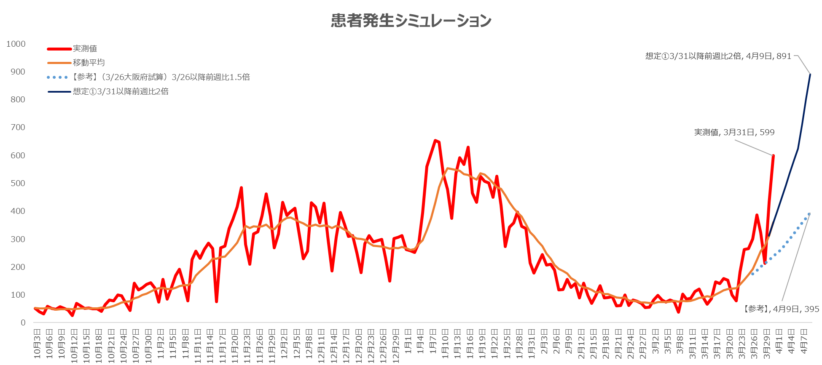
新規陽性者数の推移と患者発生シミュレーション
資料１－３
■第42回対策本部会議（資料1-4）のシミュレーションに実測値をあてはめ。
想定①：3/31以降、前週増加比2.0倍で増加する場合（参考：3/30時点の新規陽性者7日間移動平均の前週増加比が2.2倍）
【参考】 3/26以降、前週増加比1.5倍で増加する場合（第41回本部会議資料（資料1-4）と同じ設定）

Slide 2
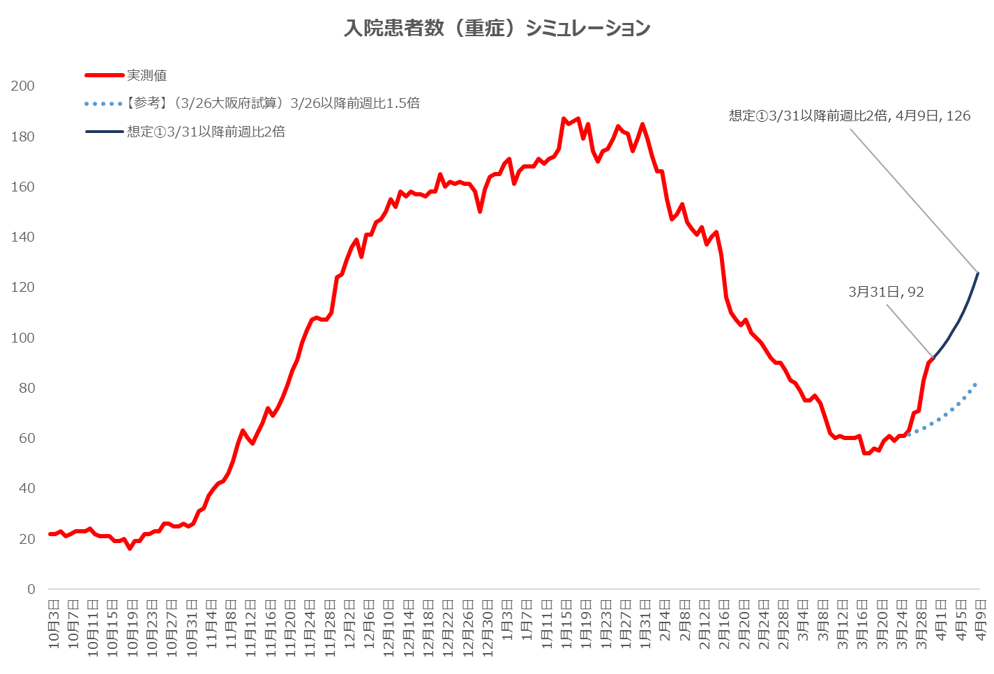
療養者数のシミュレーション
■第42回対策本部会議（資料1-4）のシミュレーションに実測値をあてはめ。
想定①：3/31以降、前週増加比2.0倍で増加する場合
【参考】 3/26以降、前週増加比1.5倍で増加する場合
（第41回本部会議資料（資料1-4）と同じ設定）
【陽性者数の設定の考え方】
■新規陽性者中の60代以上の陽性者の割合を18％（※1）と設定。
■新規陽性者中の40代・50代の新規陽性者数を24％（※1）と設定。
※1：3月30日時点の新規陽性者中の割合（7日間）
【重症率の設定の考え方】
■60代以上の新規陽性者の重症率は8.6％(※2)と
設定。
■40代・50代の新規陽性者の重症率は1.9％(※2)と
設定。
※2：第三波(10/10～3/25)における重症率
【療養方法と期間の設定の考え方】
■重症患者以外の陽性者のうち、
23.4％は入院療養、40.1％は宿泊療養、36.5％は
自宅療養となる。（第三波(12/21時点)実測値）
■重症以外の入院療養者は約12日後に退院する。
宿泊及び自宅療養者は約7日後に解除となる。
（第三波（12/21時点）実測値）
確保病床224床中の
病床使用率70%(157床)
重症患者数

Slide 3
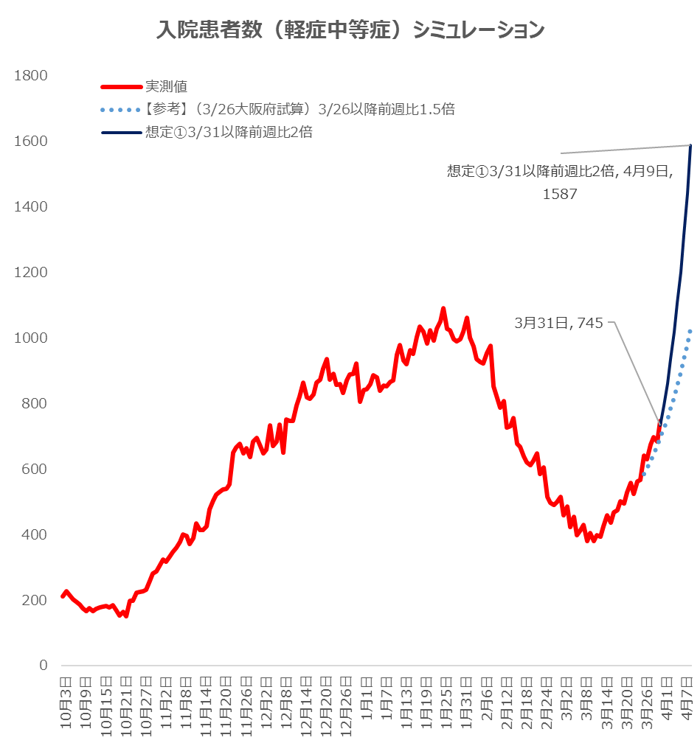
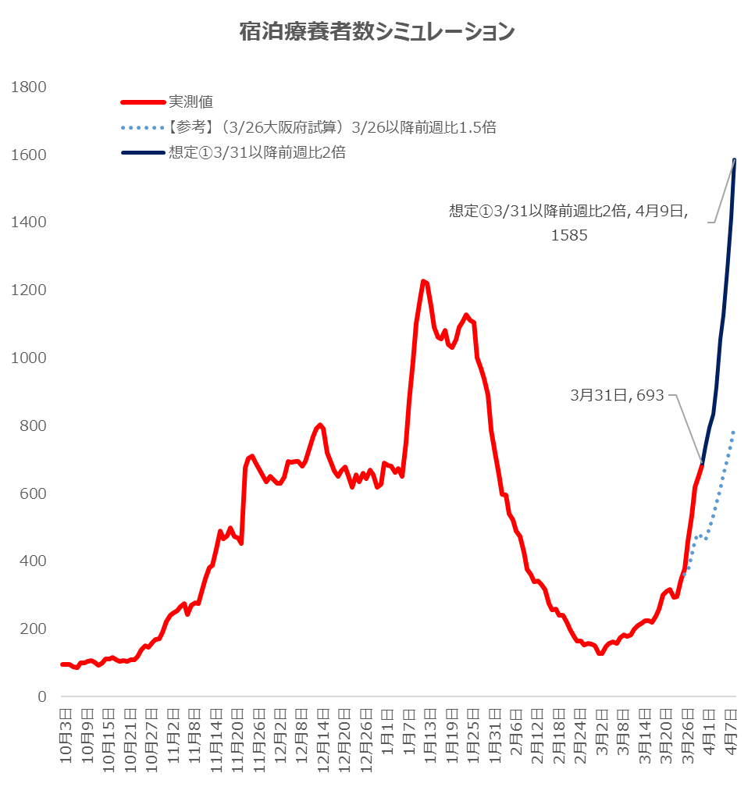
療養者数のシミュレーション

